Slide 1
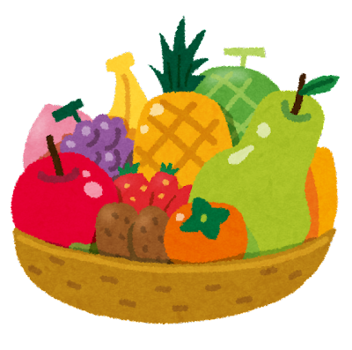
食べ物クイズ
～果物編～（全６問）

Slide 2
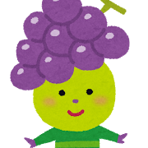
第１問
秋においしいぶどうは、世界の果物の中で一番多く
作られているそうです。
一番甘いところはぶどう全体のどの部分でしょう？
①上の部分（房の切り口に近い部分）
②真ん中の部分
③下の部分（房の先の部分）

Slide 3
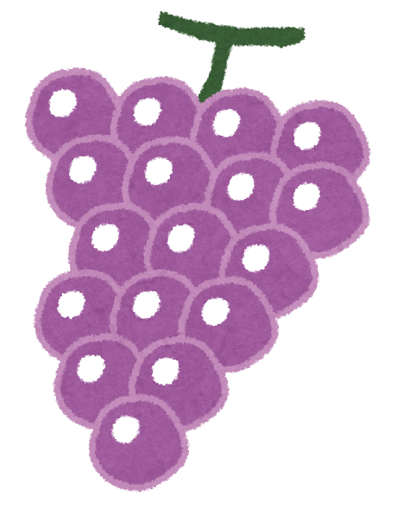
答え ①
ぶどうは下の粒よりも、上の粒の方に養分がいきわたりやすいそうです。その結果、房の切り口に近い側（上側）の粒のほうが甘くなります。生で食べるだけでなく、干しぶどうやジャム、そしてワインが作られます。主な成分のぶどう糖や果糖は、体に入るとすぐエネルギーに変わってくれるので、疲労回復に効果があります。
高
甘さ
低

Slide 4
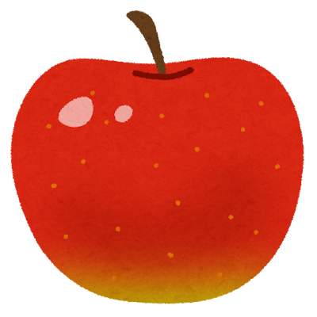
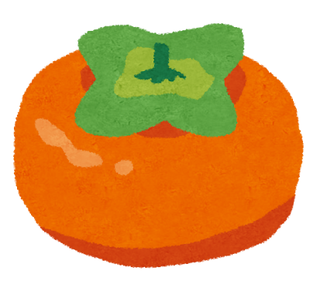
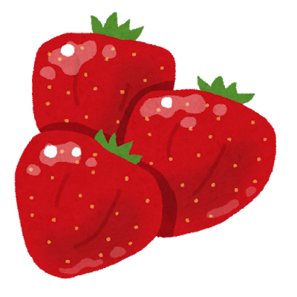
第２問
秋にしかできない、日本生まれの果物は何でしょう？
外国でも、日本の名前で呼ばれているところがあります。
①かき ②りんご ③いちご

Slide 5
答え ①
英語では、りんごは「アップル」、いちごは「ストロベリー」といいますが、柿は「カキ」です。
カキは日本人と古いつきあいをしてきた果物です。昔は、甘いものというとカキしかありませんでした。最近、カキのおいしさが少しずつ世界に広がっています。日本から外国に広がった植物はたくさんありますが、世界中で増えている果物はカキだけです。隣国の韓国や中国では日本より広い面積で栽培されています。
ＫＡＫＩ

Slide 6
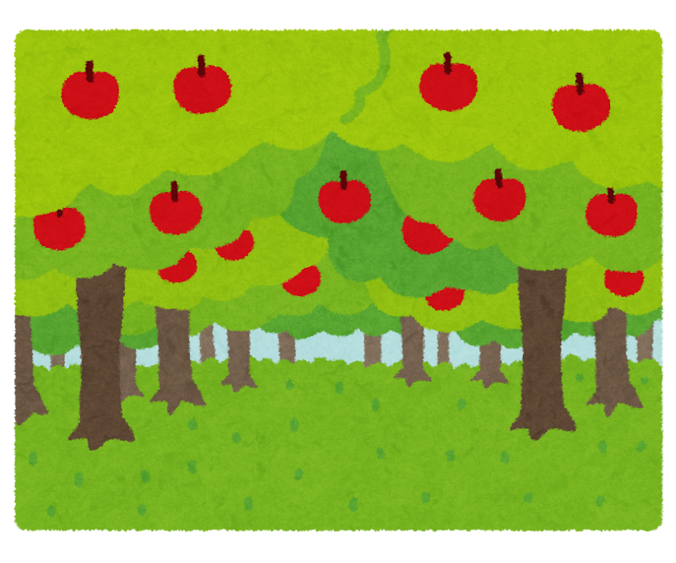
第３問
イギリスには、「1日1個のリンゴは、医者いらず」という有名なことわざがあります。リンゴには、おなかの調子を整えてくれる食物せんいの「ペクチン」や「カリウム」「ビタミンＣ」など体の調子を整える優れた栄養素が多く含まれています。明治時代のはじめに、ヨーロッパから種を取り寄せて日本での栽培がスタートしました。青森県や長野県が主な産地です。リンゴの旬は、次のどれでしょう。
①3月～6月
②7月～9月
③10月～12月

Slide 7
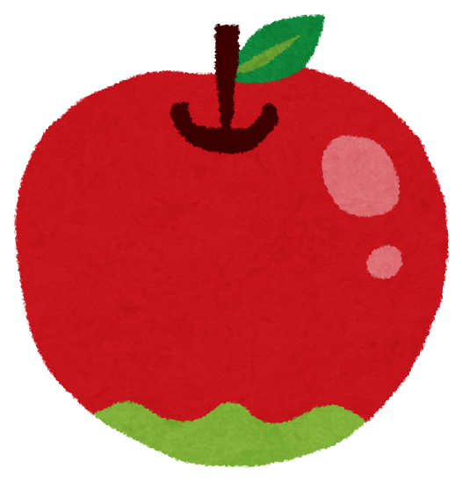
答え ③
りんごは秋から冬にかけておいしくなります。最近は、冷蔵により収穫後3ヶ月以上もの貯蔵が可能なため、店頭に並ぶ時期は、かなりの幅があります。

Slide 8
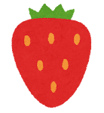
第４問
いちごの花は何色でしょう?
① 白
② 青
③ 黄

Slide 9
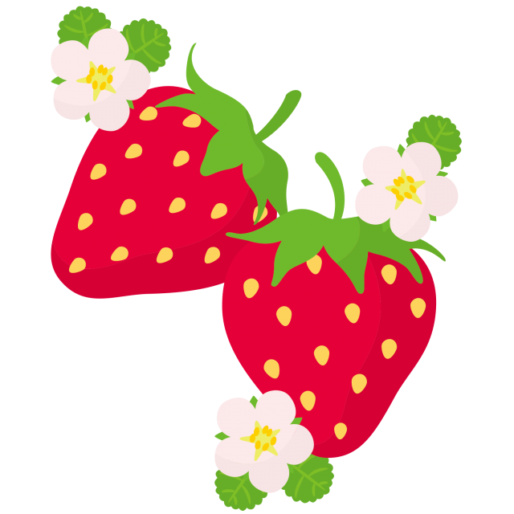
答え ①
いちごの花は白色です。最近は、赤い花のものもあります。いちごは、江戸時代の終わりにオランダから伝わり、現在に至るまでさまざまに品種改良が行われてきました。そのおかげで１９６０年ごろまでは、５～６月までしか食べられませんでしたが、一年中食べられるようになりました。北海道から九州までさまざまな品種があるので、食べ比べてみるのも楽しいですね。

Slide 10
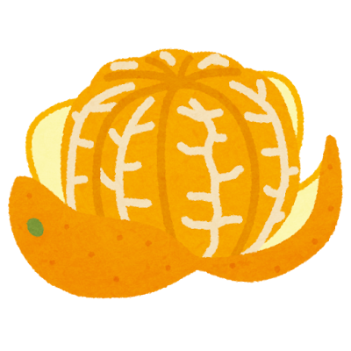
第５問
みかんの栄養をとるのに、皮をむいた後、どんな食べ方をするのが一番よいでしょう？
①１粒ずつ、薄皮（袋）をむいて、食べる
②すじを取って、食べる
③皮をむいたら、そのまま食べる

Slide 11
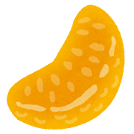
答え ③
みかんには、ビタミンＣをたっぷり含まれ、かぜの予防や肌あれを防ぐ、体の疲れをとるなどの効果があります。また、みかんの薄皮（袋）には食物繊維などが、白いすじにはビタミン類や抗酸化作用のあるフラボノイドなどがたくさん入っているので、便秘の予防にも効果があると言われています。
みかんは皮がやわらかく簡単にむけます。また、種がほとんどなく、薄皮や白いすじもそのまま食べることができます。ビタミンＣや食物繊維を無駄なく手軽にとるには、薄皮をむいて果肉だけを食べるより、そのまま食べた方が、よりたくさん栄養をとることができます。

Slide 12
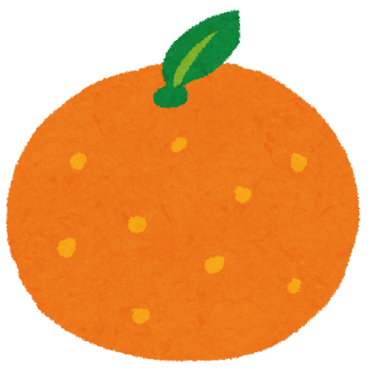
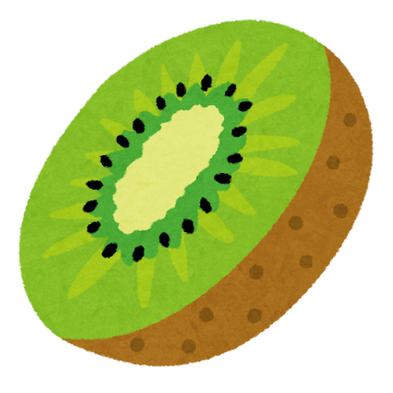
第６問
次のくだもの１個をくらべて、一番ビタミンＣを
多く含んでいるのはどれでしょう？
①みかん ②キウイ ③柿

Slide 13
答え ③
柿の栄養は、ビタミンＣがたっぷりです。大きな柿１個で、
1日に必要なビタミンＣがとれてしまいます。
ほかにビタミンＡも多く含んでいて、肌をきれいにしたり、
かぜに負けない体を作ります。
昔から「柿が赤くなれば、医者が青くなる。」といわれるほど、健康に良いことでも知られ、薬の役目をしてきました。

Slide 14
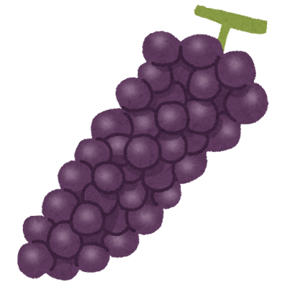
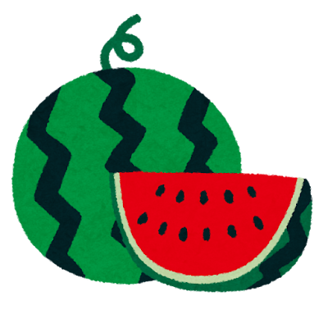
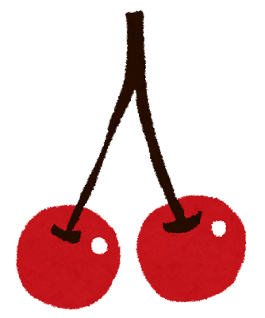
第７問
「ナポレオン」や「佐藤錦」という品種がある６月ごろにおいしい果物は次のうちどれでしょう？
①ぶどう ②すいか ③さくらんぼ

Slide 15
答え ③
さくらんぼという名前は「桜の実」を意味する『桜の坊』から
つけられました。
英雄ナポレオンの名前をつけたヨーロッパ原産の「ナポレオン」や、山形県の佐藤栄助さんが研究して作った「佐藤錦」が有名です。
さくらんぼは、ｾｲﾖｳミザクラとよばれる桜の木にでき、お花見で見るソメイヨシノの桜の木とは別のものです。

